Slide 1

FUNÇÃO DO 1° GRAU
Afim e Linear
AULA 08

Slide 2
FUNÇÃO POLINOMIAL DO
1º GRAU (FUNÇÃO AFIM)

Slide 3
PROBLEMATIZAÇÃO
Um representante comercial recebe, mensalmente, um salário composto de duas partes: uma parte fixa, no valor de R$ 2 500,00 e uma parte variável, que corresponde a uma comissão de 6% (0,06) sobre o total das vendas que ele faz durante o mês. Representa em forma de função o problema acima.
Está difícil?, não se preocupe, logo você saberá resolver...

Slide 4
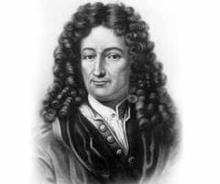
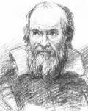
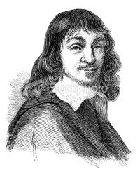
SENTA QUE LÁ VEM HISTÓRIA...
O conceito de função na história...
Galileu Galilei (1564-1642), astrônomo e matemático italiano iniciou o método experimental a partir do qual se pode estabelecer uma lei que descreve relações entre as variáveis de um fenômeno.
O uso de "função“ como um termo matemático foi iniciado por Gottfried Wilhelm Leibniz, em uma carta de 1673. Posteriormente, em meados do século XVIII, foi usada por Euler para descrever uma expressão envolvendo vários argumentos.
René Descartes (1596-1650), filósofo e matemático francês propôs a utilização de um sistema de eixos para localizar pontos e representar graficamente as equações. Durante a Idade Moderna também era conhecido por seu nome latino Renatus Cartesius.
Desenvolveu o Sistema de Coordenadas, também conhecido como Plano Cartesiano.

Slide 5
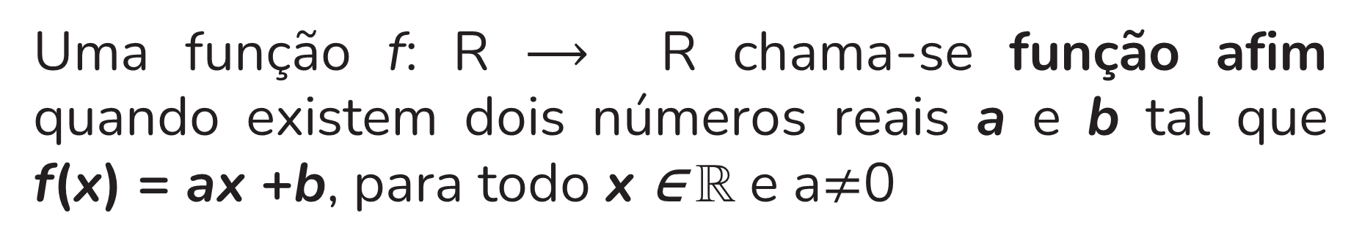
DEFINIÇÃO DE FUNÇÃO AFIM
Uma função f: R ⟶ R chama-se função afim quando existem dois números reais a e b tal que f(x) = ax +b, para todo x ∈ ℝ e a$≠$0
Exemplo:
f(x) = 2x + 1 a = 2 e b = 1 (função afim)
f(x) = 5x a = 5 e b = 0 (função linear)
f(x) = x a = 1 e b = 0 (identidade)

Slide 6

Acompanhe a seguinte situação:
Em certa cidade um motorista de táxi comum cobra uma taxa fixa de R$ 4,10 pela “bandeirada” mais R$ 2,50 por quilômetro rodado. Assim, o preço de uma corrida de x quilômetros é dado, em reais, por:
f(x) 2,50x + 4,10
De modo geral, se o preço da bandeirada fosse b reais e o preço do quilômetro rodado a reais, então o preço de uma corrida de x quilômetros seria dado, em reais, por f(x) ax + b, que é uma função afim.

Slide 7
Resolução da PROBLEMATIZAÇÃO
Um representante comercial recebe, mensalmente, um salário composto de duas partes: uma parte fixa, no valor de R$ 2 500,00 e uma parte variável, que corresponde a uma comissão de 6% (0,06) sobre o total das vendas que ele faz durante o mês. Representa em forma de função o problema acima.
f(x) = 0,06x + 2500,00

Slide 8


LEI DE FORMAÇÃO
Fazer exercício é importante para se manter saudável. Seja qual for a sua idade, o exercício físico regular traz grandes benefícios a saúde, à aparência e ao bem estar.
A lei de formação de uma função é a regra matemática que define exatamente como tal função deve ser representada. A lei de formação de uma função de primeiro grau é expressa da seguinte forma:
y = f(x) = ax + b

Slide 9
LEI DE FORMAÇÃO
Francisco , foi se matricular numa academia e aproveitou uma promoção e pagou R$ 950,00.
Matrícula - R$ 50,00
Mensalidade - R$ 75,00
Qual a lei de formação para esta situação?
950 = 75x + 50,00
Indica o tempo, nessa situação

Slide 10
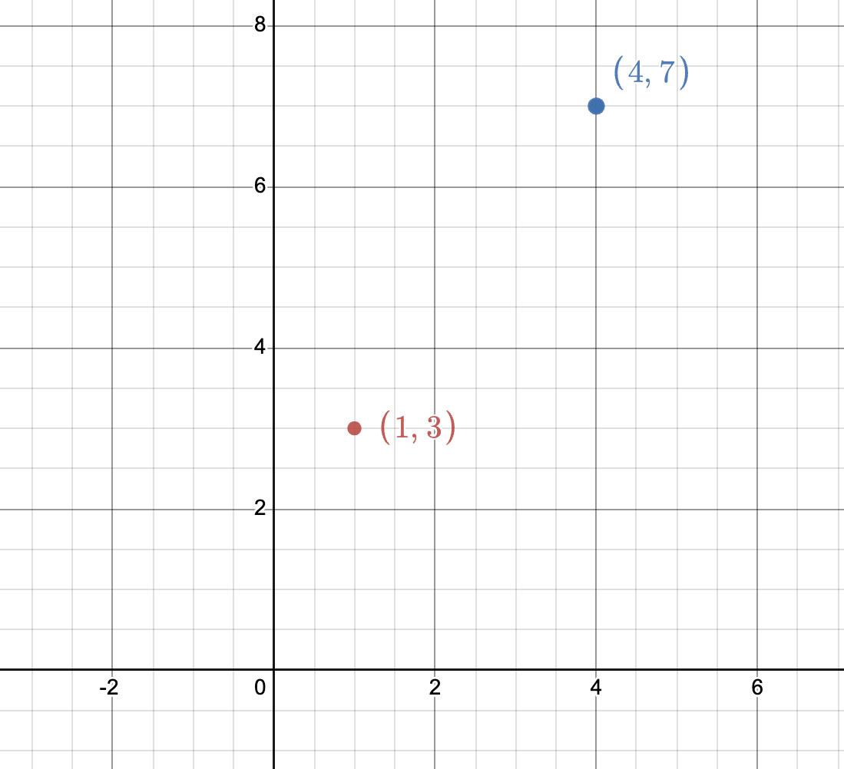
GRÁFICO DE UMA FUNÇÃO AFIM
O gráfico de uma função do 1.º grau é uma reta não-paralela nem ao eixo x nem ao eixo y. Seu domínio é D(f) = IR e sua imagem é Im(f) = IR.
Para construir o gráfico dessas funções deve-se:
a)Atribuir dois valores (quaisquer) ao x;
b)Calcular suas imagens y = f(x) através da função;
c)Localizar os pontos (x, y) obtidos no plano cartesiano.

Slide 11
GRÁFICO DE UMA FUNÇÃO AFIM
y-> eixo das ordenadas
B P (a,b) par ordenado
a
x-> eixo das abscissas
Obs.: (a, b) = (c, d) a = c
b = d

Slide 12
GRÁFICO DE UMA FUNÇÃO AFIM
Vamos construir o gráfico da função f(x) = x – 4.
y
x | f(x)
Para x = 2 temos:
f(2) = 2 – 4
Y = -2
2
–2
1
5
1
Para x = 5 temos:
f(5) = 5 – 4
Y = -1
5
2
x
- 2

Slide 13
GRÁFICO DE UMA FUNÇÃO AFIM
Vamos construir o gráfico da função f(x) = 4 – 2x.
y
x | f(x)
Para x = 1 temos:
Y = 4 – 2. 1
Y = 4 – 2 = 2
1
2
2
2
0
Para x = 2 temos:
Y = 4 – 2. 2
Y = 4 – 4 = 0
0
1
2
x

Slide 14
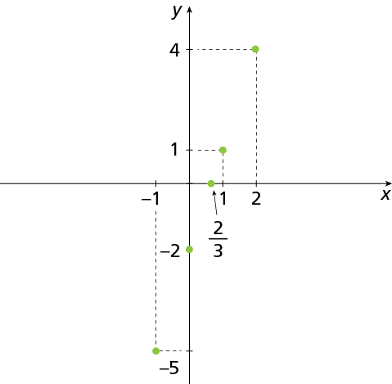
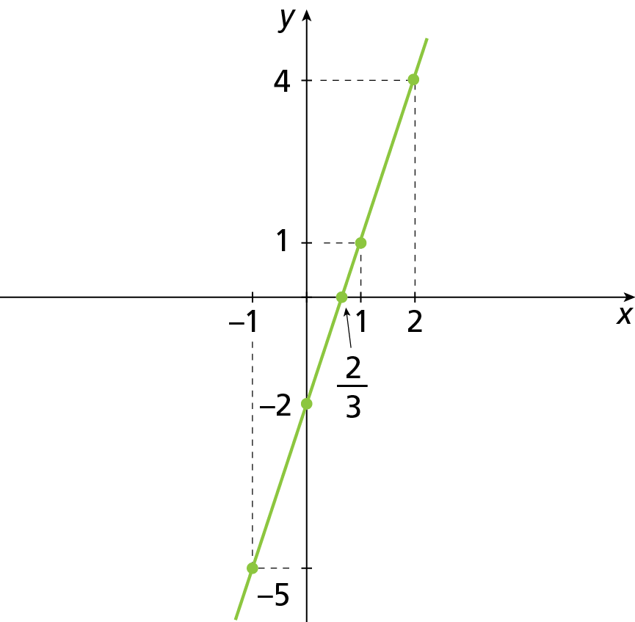
GRÁFICO DA FUNÇÃO AFIM
Vamos construir o gráfico da função f(x) = 3x – 2.
x | f(x)
–1
–5
0
–2
2
3
0
1
1
2
4

Slide 15
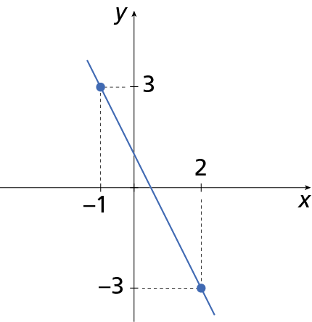
GRÁFICO DA FUNÇÃO AFIM
g(x) = –2x + 1
x | g(x)
–1
3
2
–3
Dois pontos distintos são suficientes para determinar uma reta.

Slide 16
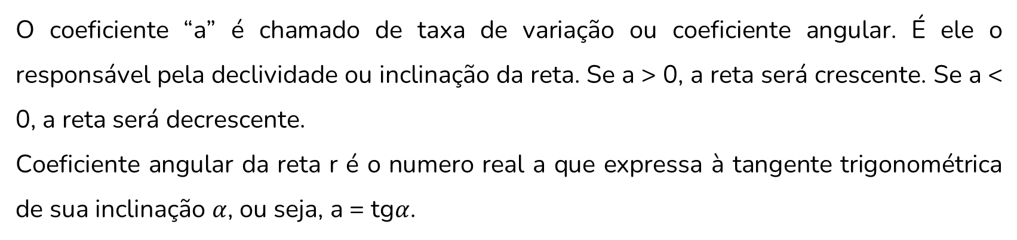
COEFICIENTES DE UMAFUNÇÃO AFIM
O coeficiente “a” é chamado de taxa de variação ou coeficiente angular. É ele o responsável pela declividade ou inclinação da reta. Se a > 0, a reta será crescente. Se a < 0, a reta será decrescente.
Coeficiente angular da reta r é o numero real a que expressa à tangente trigonométrica de sua inclinação $α$, ou seja, a = tg$α$.
a>0
y
a<0
y
Função crescente
Função decrescente
x
x

Slide 17
COEFICIENTES DE UMAFUNÇÃO AFIM
O coeficiente “b” é chamado de termo independente ou coeficiente linear. Graficamente, b é a ordenada do ponto onde a reta “corta” o eixo y. Se cortar acima do eixo x, “b” é positivo, se cortar abaixo do eixo x, “b” é negativo.
b>0
y
b<0
y
x
b
x
b

Slide 18

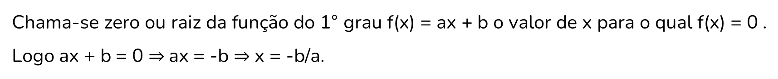
Zero ou raiz da FUNÇÃO AFIM
Chama-se zero ou raiz da função do 1° grau f(x) = ax + b o valor de x para o qual f(x) = 0 . Logo ax + b = 0 $⇒$ax = -b $⇒$ x = -b/a.
y
Observação: geometricamente ,o zero da função do 1º grau é a abscissa do ponto em que a reta corta o eixo x.
Raiz ou zero
0
x
$$\frac{−b}{a}$$

Slide 19
Zero ou raiz da FUNÇÃO AFIM
Determinar a raiz e fazer a representação gráfica da função y = 3x + 6
Zero da Função
3x+6=0
3x=-6
x=-6/3
x=-2
y
Coeficiente linear
6
raiz
-2
0
x

Slide 20


POR QUE CARTESIANO?
A ciência Cartesiana gozou de grande popularidade por quase um século, mas depois necessariamente cedeu lugar ao raciocínio matemática de Newton.
Ironicamente, foi em grande parte a matemática de Descartes que mais tarde possibilitou a denotada ciência cartesiana.
A forma de localizar pontos no plano foi imaginada por René Descartes, no século XVII.
Imagem: Frans Hals / Portrait of René Descartes, c. 1649-1700 / Louvre Museum, Richelieu, 2nd floord, room 27 Paris / Public Domain.

Slide 21

Casos especiais de funções

Slide 22
CASOS PARTICULARES DE FUNÇÃO AFIM
A função afim pode ser:
constante
n(x) = –5
g(x) = 3
f(x) =
f(x) =
linear
h(x) = –7x
h(x) = 3x
g(x) = –6x
f(x) = x
Uma função f: ℝ → ℝ é função constante se é definida por f(x) = b, com b ∈ ℝ, para todo
x do domínio.
Uma função f: ℝ → ℝ é função linear quando existe número real a, com a ≠ 0, tal que
f(x) = ax, para todo x ∈ ℝ.
Notes:
22

Slide 23

CASOS ESPECIAIS
Função linear b = 0, ex.: f(x) = 3x
Função Identidade b = 0 e a = 1, ou seja, f(x) = x
Função constante a = 0, ex.: f(x) = 3
Saiba mais
Assistindo ao vídeo

Slide 24

FUNÇÃO LINEAR
No mundo globalizado e digital que vivemos, inúmeras são as opções de pagamento de uma compra, dentre elas: dinheiro, cheque, cartão de crédito e de débito, boleto, débito em conta e etc.
É comum que as lojas façam promoções para vender suas mercadorias, e, geralmente, os descontos são concedidos quando o pagamento é realizado à vista.
Uma função afim f(x) = ax +b, em que a ≠ 0 e b = 0, é chamada de função linear e pode ser representada por f(x) = ax.
O gráfico de uma função linear é uma reta que passa pelo ponto (0,0).
Para pagamento à vista, certa loja oferece 15% de desconto na compra de um celular.
a) Escreva uma função que relacione o valor y a ser pago após o desconto na compra do celular cujo preço é x reais.
b) Quantos reais um cliente vai pagar por um celular que custa R$ 870,00?

Slide 25
FUNÇÃO LINEAR (b = 0)
y
6
x | f(x) = 3x
-2 | -6
-1 | -3
0 | 0
1 | 3
2 | 6
3
-2
-1
0
1
2
x
-3
-6
f(x) = 3x

Slide 26
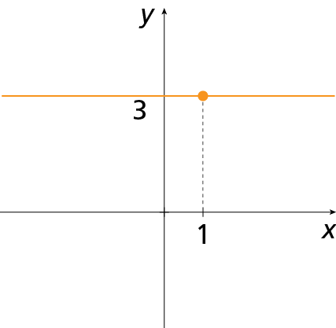
EXEMPLOS DE GRÁFICO DE FUNÇÃO AFIM
f(x) = 3 (função constante) a = 0
x | f(x)
1
3
O gráfico de uma função constante é uma reta paralela ao eixo x, por isso podemos traçá-la conhecendo um único ponto.

Slide 27
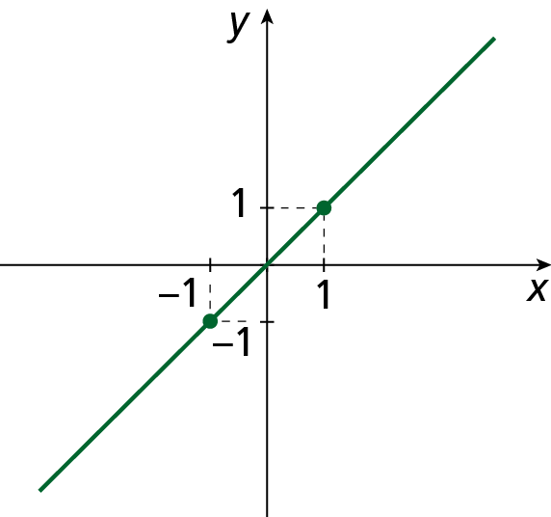
EXEMPLOS DE GRÁFICO DE FUNÇÃO AFIM
h(x) = x (função identidade)
a = 1 e b = 0
x | h(x)
–1
–1
1
1
O gráfico de uma função linear é uma reta que passa pela origem (0,0).

Slide 28
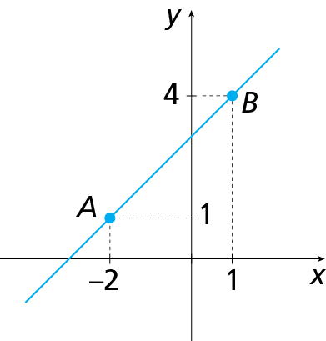
DETERMINAÇÃO DE UMA FUNÇÃO A PARTIR DO SEU GRÁFICO
1. Dado o gráfico de uma função afim, vamos determinar a lei de formação dessa função.

Slide 29
y = ax + b
A(–2, 1) →
x = –2 e y = 1 →
1 = a ∙ (–2) + b
B(1, 4) →
x = 1 e y = 4 →
4 = a ∙ (1) + b
Então:
–2a + b = 1
a + b = 4
⇒ a = 1 e b = 3
Portanto: f(x) = x + 3

Slide 30
VALOR DE UMA FUNÇÃO AFIM
O valor de uma função afim f(x) ax + b para x = x0 é dado por f(x0) ax0 + b.
Por exemplo:
f(x) = 5x + 1,
o valor numérico da função quando x é igual a 1 é:
f(1) = 5 ⋅ 1 + 1 = 6
Logo, f(1) = 6
Por exemplo:
f(x) = 5x + 1,
o valor numérico da função quando x é igual a -3 é:
f(-3) = 5 ⋅ (-3) +1 = -15 +1 = 14.
Logo, f(-3) = 14.

Slide 31
VAMOS DE EXEMPLO:
Observe, a seguir, um exemplo de questão que envolve função afim.
Dada a função definida por y = -7x + 5, vamos determinar a imagem do número real -3 por essa função.
Para determinar essa imagem, substituímos x por -3 na lei de formação dessa função:
y = -7x + 5 → y = -7 . (-3) + 5
y = 21 + 5 → y = 26
Logo, 26 é a imagem do número -3 pela função dada.
Notes:
31

Slide 32
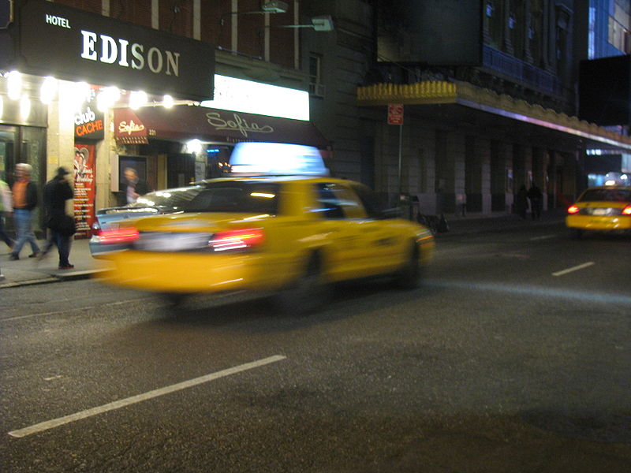
Vamos praticar!
Em uma certa cidade, os taxistas cobram R$2,50, a bandeirada, mais R$1,50 por quilômetro rodado. Como é possível para um passageiro determinar o valor da corrida?
Imagem: The Wordsmith / Creative Commons Attribution-Share Alike 3.0 Unported.

Slide 33
RESOLUÇÃO:
X | Y
0 | 2,5
1 | 4
2 | 5,5
3 | 7
Podemos verificar que o valor cobrado é sempre
R$ 2,50, somado com R$1,50 e multiplicado pela quantidade de quilômetros rodados.
Considerando x a quantidade de quilometro e y o valor cobrado, temos:
Y = 1,50x + 2,50

Slide 34
EXPLICANDO...
Toda função linear é afim, mas nem toda função afim é linear.
O gráfico desta função não passa pelo ponto (0;0), o que sempre acontece nos gráficos das funções lineares.
C
2
1
0
-1
B
2 -1 0 1

Slide 35
CARACTERÍSTICAS IMPORTANTES DA FUNÇÃO AFIM
Conjunto domínio: o domínio da função afim é o conjunto dos números reais: D(f)=R;
Conjunto imagem: o conjunto imagem da função afim é o conjunto dos números reais: Im(f) = R;
Coeficiente angular: a é denominado coeficiente angular;
Coeficiente linear: b é denominado coeficiente linear;
A função afim é crescente em R quando a > 0 e decrescente em R quando a < 0.

Slide 36
Exemplo 1:
Para a função f(x) = 2x + 4
Coeficiente angular = 2
Coeficiente linear = 4
Como a > 0, a função é crescente em R.
Exemplo 2:
Para a função f(x) = -3x + 1
Coeficiente angular = -3
Coeficiente linear = 1
Como a < 0, a função é decrescente em R.

Slide 37
ESTUDO DO SINAL DA FUNÇÃO AFIM

Slide 38

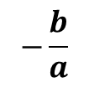
ESTUDO DO SINAL DA FUNÇÃO AFIM
FUNÇÃO CRESCENTE (a > 0)
f(x) = 0 para x =
f(x) > 0 para x >
f(x) < 0 para x <
+
-
$$−\frac{b}{a}$$

Slide 39
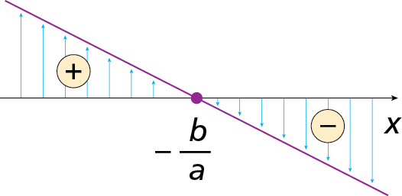
ESTUDO DO SINAL DA FUNÇÃO AFIM
FUNÇÃO DECRESCENTE (a < 0)
f(x) = 0 para x =
f(x) > 0 para x <
f(x) < 0 para x >

Slide 40
O gráfico abaixo ilustra a variação da temperatura (T), em graus Celsius, de uma chapa de metal em função do tempo (t), em minutos. Responda:
Quando t=0 minuto, qual a temperatura da barra?
Quando t=7 minutos, qual a temperatura da barra?
Ao decorrer do tempo, a barra foi aquecida ou resfriada?
A temperatura da chapa esteve por mais tempo positiva ou negativa?
Essas grandezas variam linearmente?
(0, 20)
20
10
0
0 1 2 3 4 5 6 7
(7, -8)

Slide 41
REFERÊNCIAS
Tudo é matemática / Luiz Roberto Dante. – São Paulo : Ática 2002.
Matemática : livro do professor / Luiz Roberto Dante. – 1. ed. – São Paulo : Ática, 2004.

